Slide 1
十 二 月 季 度 考 核 报 告
学生：杨宣政
导师：朱科军
2023年12月28日
Notes:
各位老师、各位同学……
沈炜，攻读专业，学位论文课题，指导老师。

Slide 2
主要内容
单模块 DAQ 测试系统开发
单机版 HEPS-BPIX4 DAQ 系统开发
性能测试与研究
阶段工作总结
下一阶段计划

Slide 3
HEPS-BPIX4 DAQ 介绍
HEPS-BPIX4 是高能所正在进行自主研发的第四代硅像素探测器
工作围绕 HEPS-BPIX4 数据获取系统展开研究
根据性能指标，探测器最大读出带宽达到：
6 M × 16 bit × 2 × 1 kHz = 192 Gbit/s = 24 GB/s
探测器 | HEPS-BPIX4
像素尺寸 | 140 $μ$m $×$ 140 $μ$m
模块大小 | 256 pixel $×$ 576 pixel
模块数量 | 40
像素个数 | 6 M
能量阈值 | 2
最大帧频 | 1000 Hz
像素位宽 | 16 bit
探测面积大
空间分辨率高
采集帧频高
动态范围大
HEPS-BPIX4 DAQ 系统特点
海量的数据读出
高性能、低延迟的实时处理
可靠的实时存储
高集成度+部署空间需求
高性能指标对HEPS-BPIX4 DAQ 系统带来挑战

Slide 4
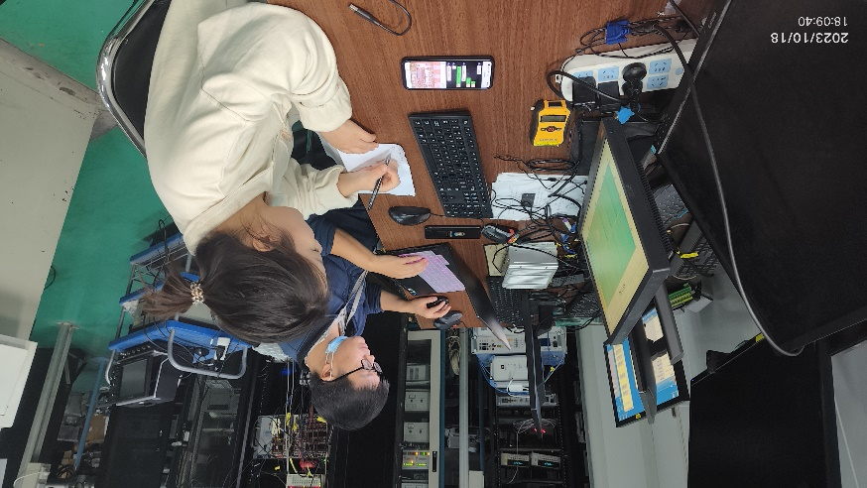
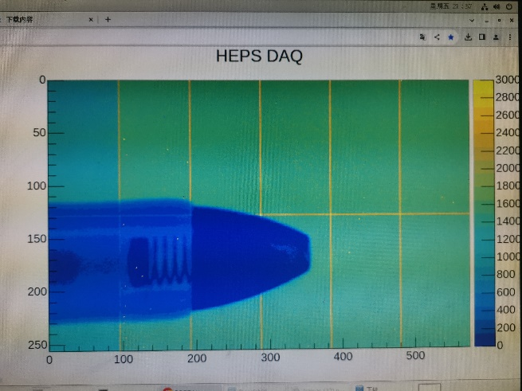
单模块 DAQ 测试系统开发
面向工程需求：短时间内开发了一套单模块 DAQ 测试系统
实现基本的 DAQ 功能
协助电子学进行单模块功能验证
电子学联调
线站上光测试
DAQ测试系统已经正式应用于10月份的上光测试，DAQ成功完成和单模块电子学的联调测试，运行稳定

Slide 5
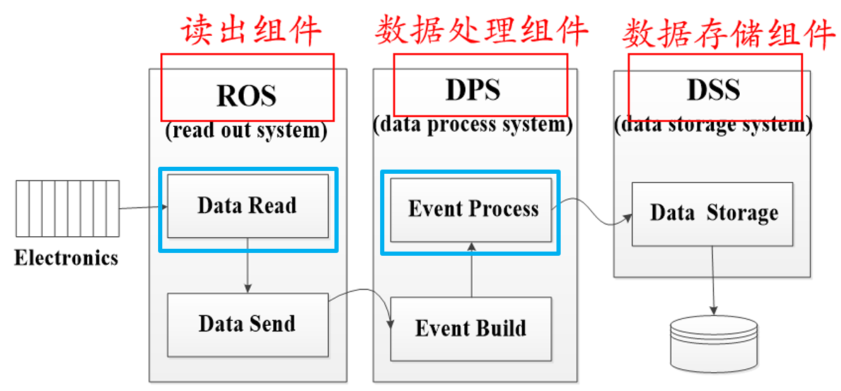
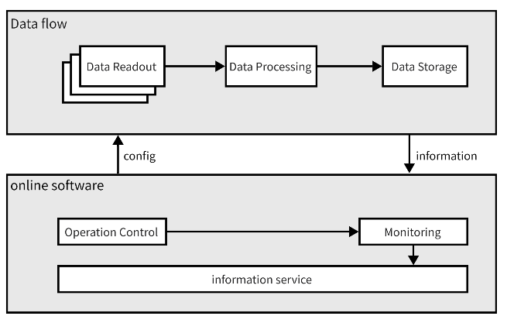
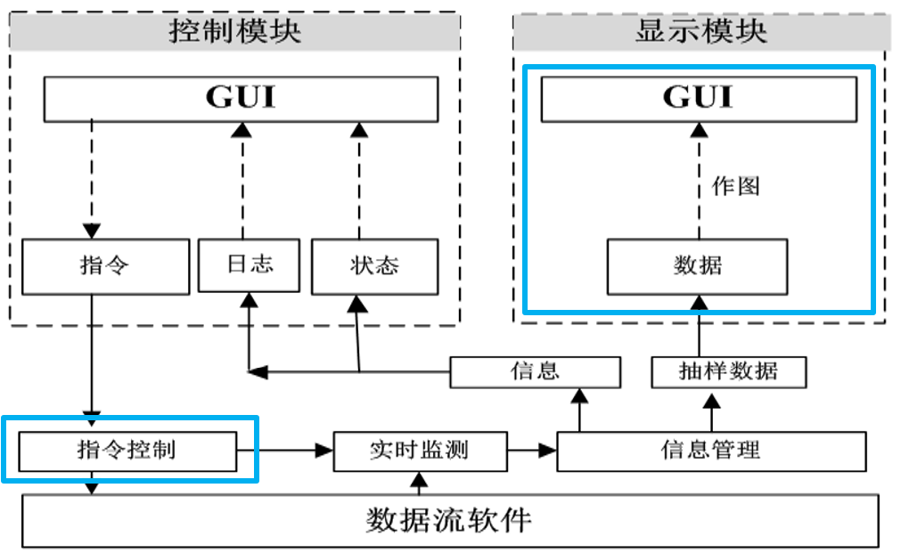
单机版 HEPS-BPIX4 DAQ 开发-框架设计
DAQ 系统开发：应对单模块和多模块（低帧率）的调试与应用场景
基于 HEPS-BPIX3 的单机版 DAQ 框架开发：具备完整功能
基于单机高集成的HEPS-BPIX4 DAQ 系统
数据流软件
在线软件
数据流架构
整体架构
在线软件架构
对读出、数据处理和指令控制等部分进行相应升级

Slide 6
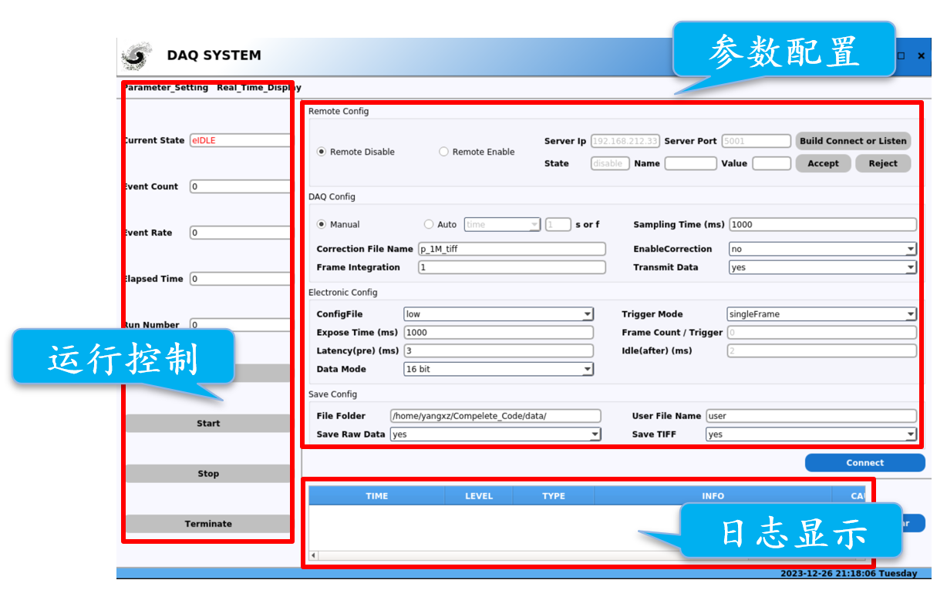
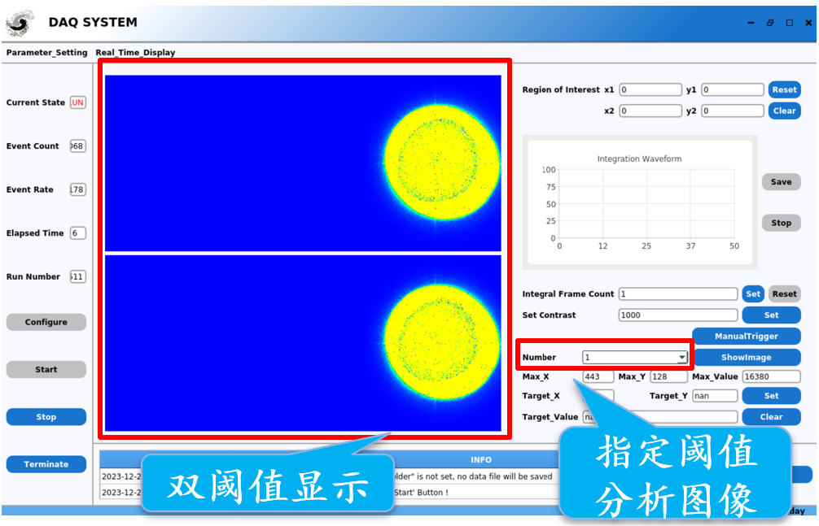
单机版 HEPS-BPIX4 DAQ 开发-实现与联调
全面优化升级：适应 HEPS-BPIX4
配置
芯片独立配置GDAC和LDAC→配合刻度需求
增加扫描 LDAC 功能→提升刻度效率
取数
映射转换优化：3.2 ms →0.5 ms
存盘
双阈值tiff格式存盘
图像显示
单阈值显示→双阈值显示
灰度图→伪彩图
完成单模块联调+刻度
能够满足探测器当前需求

Slide 7
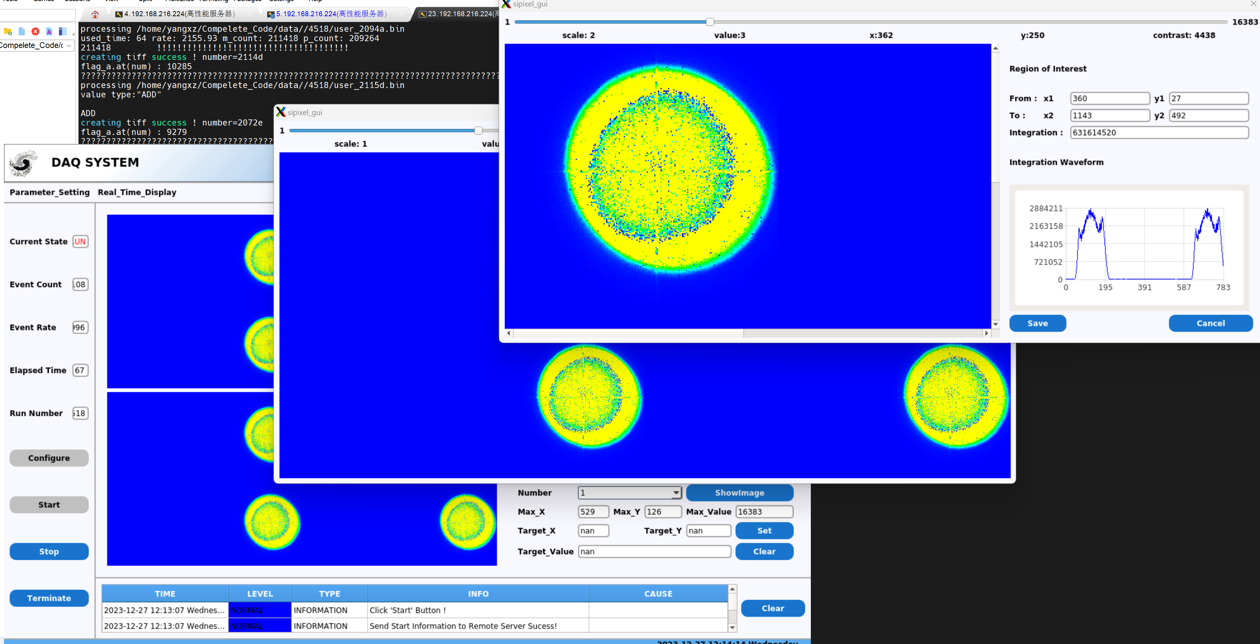
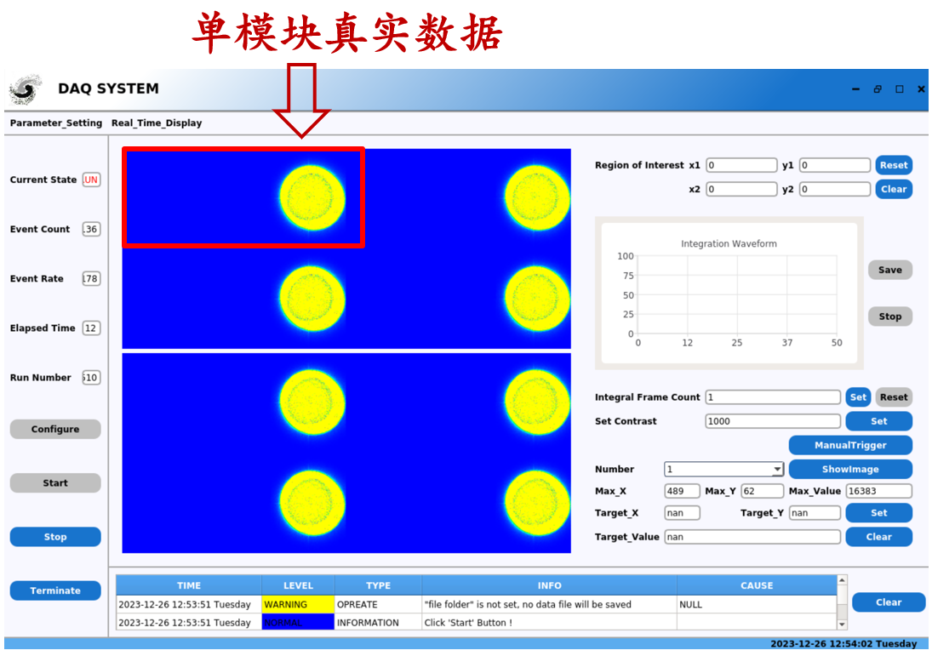
单机版 HEPS-BPIX4 DAQ 开发-模拟源测试
提前对数据获取系统进行测试：保障开发进度
用 HEPS 模拟数据源模拟电子学工作场景
一个线程模拟一个电子学模块
多线程模拟电子学多模块发送
在线图像分析
Tiff格式存盘文件
完成多模块 DAQ 功能验证
在线图像显示

Slide 8
性能测试与研究
对单机版 HEPS-BPIX4 DAQ 数据流进行性能验证
heps01 作为数据接收端和单机版 HEPS-BPIX4 DAQ 的节点
daqheps 作为数据发送端
根据单模块DAQ的测试结果预估多模块所需资源
服务器 | Dell PowerEdge R760（heps01）
Linux 版本 | 4.18.0
CPU | Intel(R) Xeon(R) Platinum 8462Y+@2.8GHz
磁盘类型 | NVME SSD RAID5
RAID数量 | 2
GCC 版本 | 11.2.1
是否多线程 | 单线程
对单机版 HEPS-BPIX4 DAQ 关键性能进行了全面评估
HEPS-BPIX4数据流 | HEPS-BPIX4数据流
读 出 | 数据读出 + 检查
组 装 | 以每个模块为单位 拼接组装成完整帧图像
处 理 | 实时图像处理
存 储 | 实时全部存储
服务器名 | daqheps(发送方) | heps01(接收方)
CPU型号 | Intel(R) Xeon(R) Gold 6326 CPU@2.90 GHz | Intel(R) Xeon(R) Platinum 8462Y+@2.80GHz
CPU个数 | 2 | 2
CPU逻辑核数 | 64 | 128
是否开启超线程 | 是 | 是
占用逻辑核数 | 4 | 3
操作系统 | Linux 3.10.0 | Linux 4.18.0
网卡 | 100 Gbps网卡

Slide 9
性能测试与研究-网络传输
基于 TCP 的网络传输性能研究
设置数据包长为1 KB ，每个线程测试 300 s
12 个及以上线程：网络带宽达到最大值 94.9 Gb/s
服务器名 | daqheps(发送方) | heps01(接收方)
占用逻辑核数 | 10 | 4
实际传输时能充分利用 100 Gb 的网络带宽
数据包在 1 KB 左右时网络带宽表现最好

Slide 10
性能测试与研究-组装与数据处理
组装和数据处理性能研究
组装分为一级组装和二级组装
数据处理是数据流最核心也是消耗计算资源最多的部分
映射转换经过优化后对资源占用依然较高，还有待进一步优化
数据处理 | 单模块单阈值耗时 | 6M像素预估耗时(40模块双阈值) | 预计占用逻辑核数
映射转换 | 0.487ms | ~40ms | 40
平场校正 | 0.087ms | ~7ms | 7
像素修正 | 0.029ms | 2.3ms | 3
转tiff格式 | 0.049ms | ~4ms | 4
一级组装 | 0.007ms | 0.56ms | 2
二级组装 | 0.015ms | 1.2ms
根据目前测试结果，单机资源能够满足数据流的基本需要

Slide 11
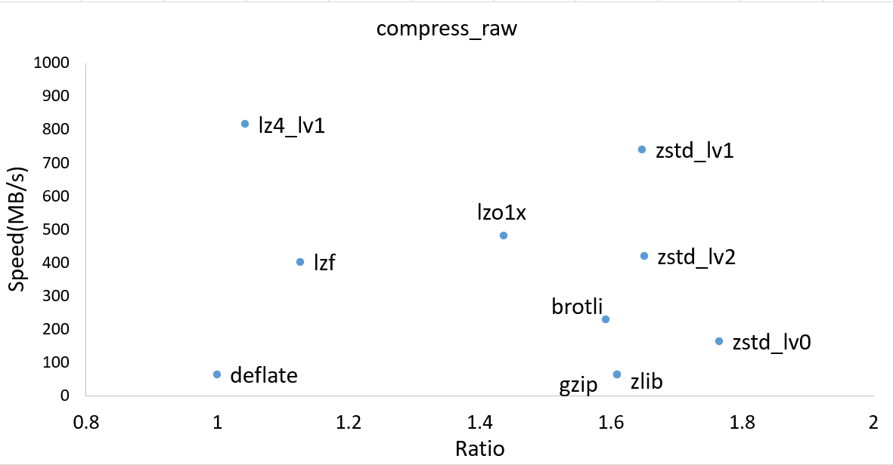
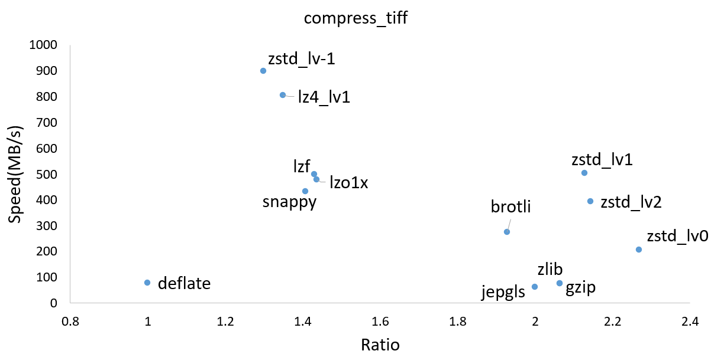
性能测试与研究-数据压缩
数据压缩：减轻存储压力（24 GB/s）
调研了适用于图像数据的多种无损压缩算法
对不同图像，测试不同算法对硅像素原始数据和tiff格式数据的压缩效果
结论
根据目前测试结果，lz4和Zstd算法的表现较好，在大部分情况下满足需求
由于不同图像压缩效果差异较大，还需要进一步研究
原始数据压缩
Tiff格式压缩

Slide 12
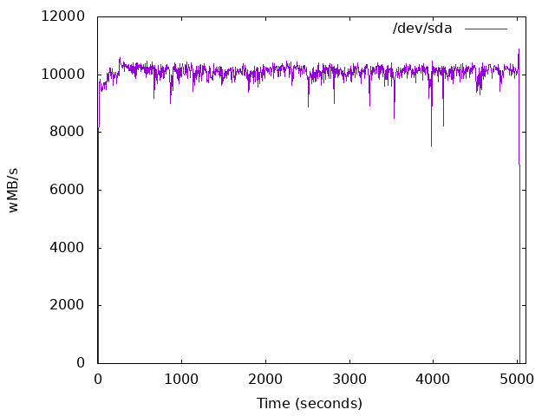
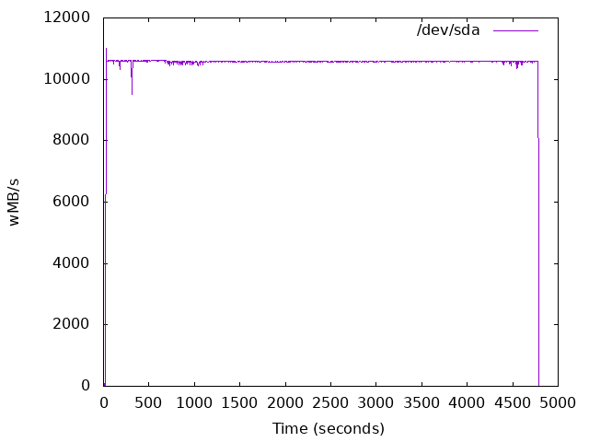
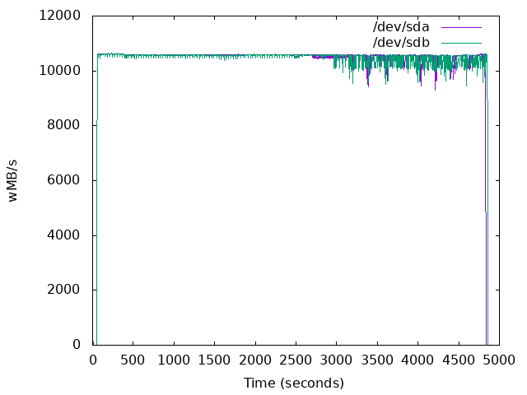
性能测试与研究-数据存储
高集成度需求：基于服务器本身完成数据存储
调研市面上各种高性能存储方案
选定服务器Dell PowerEdge R760和高速NVMe固态硬盘（两个raid）
fio写盘测试
单盘性能超过10 GB/s
双盘写入性能超过 20 GB/s
C++程序写盘
用HEPS数据源发送单模块数据，用C++程序模拟实际情况取数存盘，测试单盘性能达到10 GB/s
服务器 | Dell PowerEdge R760（heps01）
CPU | Intel(R) Xeon(R) Platinum 8462Y+@2.8GHz
RAID | Dell PERC12 (RAID5)
C++ 单盘写入测试
heps01 | fio单盘写入 | fio双盘写入 | C++单盘写入
写入速度 | >10 GB/s | >20GB/s | ~10GB/s
占用逻辑核数 | 14 | 20 | 14
单盘存储性能达到预期
fio 单盘写入测试
fio 双盘写入测试

Slide 13
阶段总结
单模块硅像素 DAQ 测试系统开发：成功用于上光测试
单机版 HEPS-BPIX4 DAQ 系统开发：完成多模块 DAQ 功能验证
性能测试与研究 ：单机资源能够满足 DAQ 基本需要
其他工作
报名IEEE Real Time 2024会议，提交了摘要和支持文档
配置服务器daq11-daq16和heps01的网络
Notes:
以下是本论文主要工作介绍。
首先是数据获取系统的架构设计。如前所述，该系统选择的是单机读出方案，所有通信则通过交换网络实现。
（介绍图，blablabla）
由图可见，硬件架构相对简单，本论文的重点工作在于软件的实现。

Slide 14
下一阶段计划
进一步研究压缩和存储性能
进行单机版HEPS-BPIX4 DAQ 多模块联调测试
进一步提升单机版HEPS-BPIX4 DAQ 性能指标
THANKS
Notes:
以下是本论文主要工作介绍。
首先是数据获取系统的架构设计。如前所述，该系统选择的是单机读出方案，所有通信则通过交换网络实现。
（介绍图，blablabla）
由图可见，硬件架构相对简单，本论文的重点工作在于软件的实现。

